Slide 1
BASE DE DATOS SQL
RESUMEN SQL

Slide 2



BASE DE DATOS
Una base de datos es una recopilación organizada de información o datos estructurados, que normalmente se almacena de forma electrónica en un sistema informático. Normalmente, una base de datos está controlada por un sistema de gestión de bases de datos (DBMS) o MOTOR DE BASE DE DATOS. Entre estos los más conocidos son PL/SQL, SQL SERVER, MY SQL, ETC.
Existen varios tipos de DDBB (Bata Base) según su su estructura, contexto, utilidad y necesidades.
En este curso vamos a mencionar a 2 principales que se diferencian principalmente en su lógica de estructura.
Son Bases de datos RELACIONALES, es decir que los datos están ordenados y estructurados siguiendo las 4 formas normales en un esquema estricto de tablas, filas, columnas, índices, relaciones, etc.
Son bases de datos que trabajan con modelos de clave-valor, Documentos, Gráficos o en memoria. No se rige por las 4 formas normales, y son específicas.
Estos tipos de bases de datos están optimizados específicamente para aplicaciones que requieren grandes volúmenes de datos, baja latencia y modelos de datos flexibles, lo que se logra mediante la flexibilización de algunas de las restricciones de coherencia de datos de otras bases de datos.

Slide 3
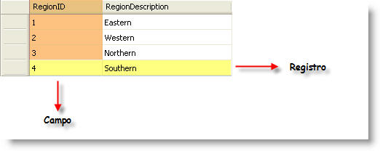
BASE DE DATOS RELACIONALES
NORMALIZACION
TABLAS / ENTIDADES
La normalización es un concepto de diseño de bases de datos que se aplica a las bases de datos relacionales para evitar las redundancias.
El modelo relacional es el concepto más extendido en la gestión informatizada de los datos. En las bases de datos de este tipo, la información se guarda en registros en tablas interconectadas por medio de claves. Un registro se compone de varios campos de valores que se subordinan a ciertos atributos a lo largo de las columnas de la tabla.
En las tablas vamos a ordenar los datos y su estructura se basa en REGISTROS (filas, cdr, etc) y CAMPOS (columnas, Atributos, etc)
REGISTROS: Es el conjunto de campos, ordenados que se grabarán en tabla. Cada fila de la tabla es 1 registro.
SON LOS DATOS.
SE PUEDEN MODIFICAR
NO ALTERA LA ESTRUCTURA
DEPENDE DE LOS CAMPOS

Slide 4
BASE DE DATOS RELACIONALES
CAMPOS: cada dato pertenece a un CAMPO.
Eje. si decido guardar el NOMBRE y el APELLIDO podría guardarlo en 1 campo (nombre_completo) o 2( nombre ; apellido).
Tener en cuenta que al juntar los 2 datos al momento de realizar una búsqueda como resultado obtendré la información almacenada en el mismo. Si yo guarde el nombre y el apellido todo en 1 solo campo NO PODRÉ SEPARAR EL NOMBRE DEL APELLIDO.
La cantidad de columnas es el GRADO de la tabla.
Debe tener un NOMBRE (normalmente son en minúscula y los espacios son con guión bajo.
Tienen un TIPO DE DATO -> el tipo de dato es una restricción al campo. Ejm. el DNI es un dato INT (Entero), por ende ese campo solo acepta números.
También se determina la longitud del campo por ejm. int (8) es decir que el entero que se guardará en ese campo no puede tener más de 8 caracteres.
TIPOS DE DATOS MÁS UTILIZADOS
VARCHAR (String/texto) -> nombre VARCHAR(100)
INT (entero) -> dni INT (8)
FLOAT/DECIMAL -> precio FLOAT(12,2), precio2 DECIMAL(12,2)
DATE -> fecha DATE
Pueden ver la documentación de MySQL
IMPORTANTES
HACEN A LA ESTRUCTURA.
NO ES RECOMENDABLE REALIZAR CAMBIOS
- AFECTA A LA ESTRUCTURA DE DATOS.
- PUEDEN SER ÍNDICES DE LA TABLA.
- SE DEFINEN LAS KEY (Claves)

Slide 5
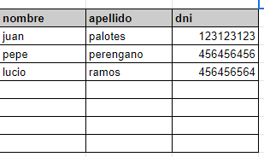
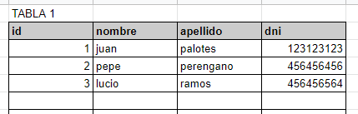
CLAVES
PRIMARIA (PK) Y CLAVE FORÁNEA (FK)
Las KEY o Claves son CAMPOS que tienen las tablas para relacionarse entre sí, y además controlan la integridad de los datos.
Estas Key son definidas por el Administrador de base de datos y es muy sencillo de comprender con un ejemplo:
La solución a esa demora es crear un campo PK (Primary Key) o Clave Primaria.
Suele ser el primer campo de la tabla.
Lleva el prefijo ID.
Se completa con información a que tabla pertenece id_clientes
El id es único e irrepetible.
Puede ser incremental o no.
Puede definirse más de 1 campo. ejm. id_cliente, id_cuenta (lo veremos mas adelante).
NO PUEDE SER NULL.
NOS PERMITE ENLAZAR (JOIN) CON OTRAS TABLAS
Se creó una tabla que registra los clientes de un negocio, el problema es que los usuarios dicen que les cuesta mucho tiempo buscar al cliente. Al ver la tabla se ve algo parecido a lo siguiente:
La demora que mencionan los usuarios radica en la tabla que carece de índice. Al realizar una busqueda solo por el nombre el motor de base de datos busca caracter por caracter su equivalencia en el campo de búsqueda, en caso de DB pequeñas la demora se puede manejar pero en bases muy grandes puede tildar el motor o no permitir el acceso a otros usuarios
AHORA EN VEZ DE BUSCAR POR EL NOMBRE BUSCA POR ID-> SU PK

Slide 6
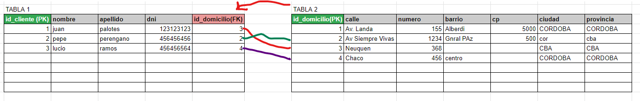
CLAVES
PRIMARIA (PK) Y CLAVE FORÁNEA (FK)
A FOREIGN KEY es un campo (o colección de campos) en una tabla, que se refiere a PRIMARY KEY en otra tabla.
Es decir que con la FK le digo a la tabla que ese campo es PK de otra.
Este control que realiza el motor, controla la integridad de datos. Por ejemplo: Se quiere eliminar un Domicilio, pero el id_domicilio es FK de la tabla clientes.
Al querer eliminar el domicilio, el Motor nos alerta que ese registro está vinculado con otro registro, de otra tabla (FK), en caso de eliminar el domicilio(PK) debe eliminar los registros donde están vinculados FK (CONSISTENCIA DE LA BASE). Controla que las tablas vinculadas al verse afectadas por la PK no genere inconsistencias
Si eliminamos el domicilio, la FK de clientes a la que está vinculada con ese domicilio quedaría sin información, un id que no existe en la tabla domicilios.
(en estos casos los registros tienen un campo estado que es de uso interno que no elimina el registro de la DB pero según ese estado puede estar activo o inactivo)

Slide 7
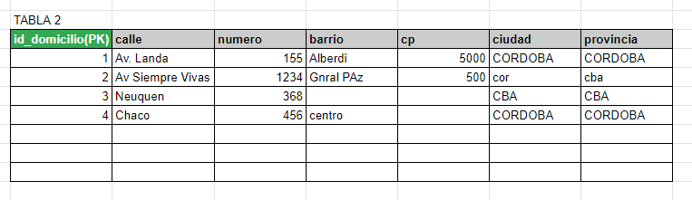
A TRABAJAR
CON LÁPIZ Y PAPEL
Vamos a trabajar en la normalización, para evitar REDUNDANCIA sino también INCONSISTENCIAS en los datos.
Es información inexacta, elementos que no coinciden entre sí.
ENTENDIENDO COMO ES LA LÓGICA DE LA PK y FK
Como Normalizarian el campo CIUDAD y PROVINCIA?
QUE PASA SI EN MI PLANILLA DE EXCEL QUIERO FILTRAR POR CÓRDOBA?
Se puede ver que el usuario a ingresado texto en los campos CIUDAD Y PROVINCIA pero que son inconsistentes. Los HUMANOS entendemos que CORDOBA = CBA = cba = CorDoBa, etc pero el motor solo lee caracteres y CORDOBA != CBA && CORDOBA != CorDoBa

Slide 8
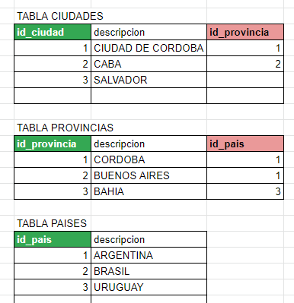
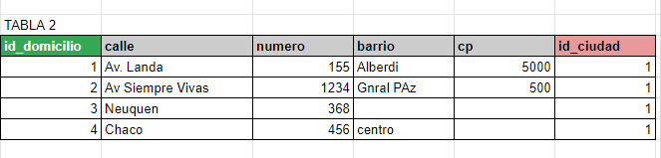
RESPUESTA Y TÉCNICA
Para normalizar la tabla de DOMICILIOS debemos crear una tabla CIUDADES que va a tener una PK que va a ser la FK de la tabla domicilios y quedaria asi:
La misma lógica aplicamos para las PROVINCIAS y para PAÍSES
El tener normalizados los datos nos permite realizar nuevas combinaciones de datos, por ejemplo: Quisiera registrar la nacionalidad del cliente independientemente de su domicilio actual.
Simplemente a la tabla clientes le agregamos el campo id_nacionalidad(FK) y ahora podemos usar la tabla PAÍSES como NACIONALIDAD
LAS BÚSQUEDAS REALIZADAS POR PK y FK SON MUY VELOCES EN COMPARACIÓN DE OTROS CAMPOS, YA QUE ESTÁN INDEXADAS.

Slide 9
A TRABAJAR CON SQL
¿QUE ES SQL?
SQL (por sus siglas en inglés Structured Query Language; en español lenguaje de consulta estructurada) es un lenguaje de dominio específico, diseñado para administrar, y recuperar información de sistemas de gestión de bases de datos relacionales.²​ Una de sus principales características es el manejo del álgebra y el cálculo relacional para efectuar consultas con el fin de recuperar, de forma sencilla, información de bases de datos, así como realizar cambios en ellas.
ESTRUCTURALES
Se utilizan para manipular la estructura de la DB y las tablas. (aplica a los campos y no a los registros
Las 3 principales son:
CREATE -> sentencia para crear. Link Link2
DROP -> sentencia para eliminar. Link Link2
ALTER -> sentencia para modificar. Link
¿QUÉ TIPO DE CONSULTAS/QUERY EXISTEN?
NO ESTRUCTURALES
Se utilizan para manipular los datos de la DB. Mostrar, agregar, modificar o eliminar registros o datos de las tablas.
Las 4 principales son:
SELECT -> sentencia obtener datos. Link
INSERT-> sentencia para insertar datos. Link
UPDATE -> sentencia para modificar. Link
DELETE -> sentencia para eliminar. Link
Existen 2 tipos de consultas en el lenguaje SQL y que son muy fáciles de distinguir.

Slide 10
MANOS A LA OBRA
TAREA:
1 - Crear una Base de datos a la que llamaremos “TEST”
2 - Crear las tablas Clientes, Domicilios, Ciudades, Provincias, Paises
3 - Crear las PK y FK de cada tabla.
4 - Insertar 5 registros en cada tabla.
5 - Modificar 3 registros de cada tabla.
6 - Eliminar 1 registro de cada tabla
7 - Crear una sentencia SELECT que liste a los clientes.
8 - Crear una sentencia SELECT con una condición (WHERE). link
9 - Crear una sentencia SELECT donde el FROM son 2 tablas relacionadas (JOIN). link
10 - Crear una sentencia SELECT donde no se vean los id de las tablas y solo se lea las descripciones.
Todas las consultas deberán estar guardadas en un archivo con el nombre. TP1_CONSULTAS.SQL

Slide 11
AHORA QUE SABEMOS RELACIONAR TABLAS
¿Qué criterios debemos tener para relacionar entidades?
¿Cómo creamos las tablas Tablas?
Las formas normales son una serie de mecanismos que proporcionan criterios para detectar anomalías e inconsistencias en nuestras tablas. Existen desde la 1FN hasta la 6FN. Cuanto más alta sea la forma normal aplicable a una tabla, menos vulnerable será a inconsistencias y anomalías. La numeración de las formas normales no significa que sea un proceso restrictivo por el cual haya que pasar sí o sí. Con la práctica, es probable que nuestros diseños de bases de datos estén al menos en la 3FN y no haya hecho falta normalizar desde 1FN hasta 2FN y después 3FN.
PRIMERA FORMA NORMAL
La 1FN es la forma mínima en la que se encuentran nuestras tablas. Consiste en añadir una tabla adicional para satisfacer los criterios mínimos de integridad, consistencia y concurrencia. Esta forma normal se utiliza para representar una relación básica y evitar grupos repetitivos. Una tabla está en 1FN si se cumplen las siguientes condiciones:
Todos los datos son atómicos.
Todas las columnas contienen el mismo tipo de datos.
Un registro se considera atómico cuando a cada información (cada asunto) se le reserva una celda propia.
¿Cómo Cumplir con la 1FN? -> como ya hemos hecho con el ejemplo de la tabla clientes y domicilios
Subdividir todos los datos multivalor en columnas separadas.
Comprobar que los valores en cada columna son del mismo tipo.

Slide 12
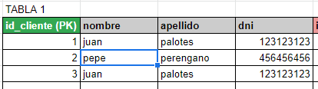
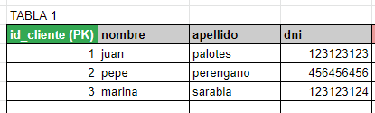
SEGUNDA FORMA NORMAL
SEGUNDA FORMA NORMAL
Para estar en la segunda forma normal, a las condiciones de la primera se añade la siguiente:
Los atributos que no forman parte de ninguna clave han de depender funcionalmente de toda la clave primaria. Link
INTENTANDO SER MÁS CLARO
Si existe una CLAVE PRIMARIA (PK) el resto de los datos que no son FK dependen directamente de la clave primaria.
cuando no se genera esa dependencia es por que NO CUMPLE con 2FN.
NO CUMPLE
SI CUMPLE
No cumple con la 2FN porque para el cliente con el DNI 123123123 existen 2 claves primarias. O también para JUAN PALOTES existen 2 registros.
Cumple con la 2FN porque para el cliente con el dni 123123124 existe 1 sola clave primaria. O no existen dependencias externas.

Slide 13
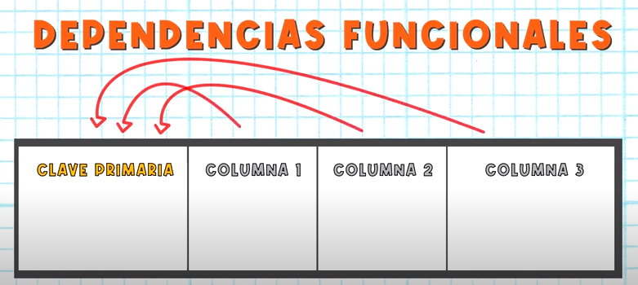
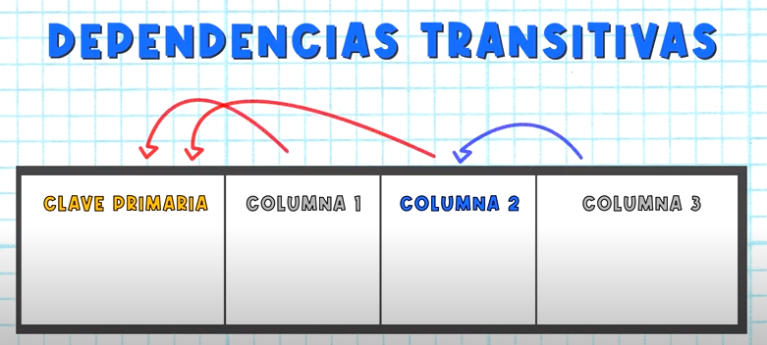
DEPENDENCIAS
FUNCIONALES Y TRANSITIVAS
Todos los atributos, que no son Key, dependen de su clave primaria (PK).
Cuando uno de los atributos NO depende de la clave primaria. PERO su clave primaria ESTA en la misma tabla y esta SI depende de la PK.

Slide 14
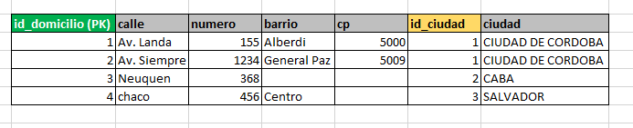
TERCERA FORMA NORMAL
Para cumplir con la 3FN las entidades deben cumplir con :
Que se estén cumpliendo las 1FN y 2FN.
NO tener dependencias transitivas.
Como vimos antes una dependencia transitiva es cuando dentro de la tabla tenemos tenemos una PK que no pertenece a la tabla pero tampoco juega como FK. un ejemplo seria el siguiente:
Vemos que el campo CIUDAD tiene una dependencia directa con el ID_CIUDAD que esta es tiene una dependencia directa con la PK de la tabla domicilio, pero CIUDAD no depende de la PK id_domicilio sino de la PK id_ciudad.

Slide 15
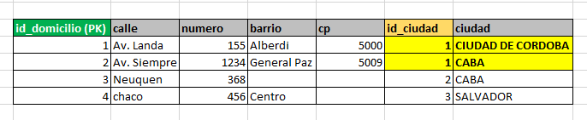
TERCERA FORMA NORMAL
LA INCONSISTENCIA RADICA EN QUE HAY UN CAMPO DE MÁS.
Si el id_ciudad es = 1 a que ciudad corresponde? CIUDAD DE CORDOBA o CABA
Si la CIUDAD es CABA a que id_ciudad corresponde? 1 o 2 ?
¿Cómo harían para que la tabla cumpla con la TERCERA FORMA NORMAL?

Slide 16
Existen otras reglas de normalización que se complementan a las aprendidas pero en este curso llegaremos a ver las 3 primeras ya que son suficientes para las tareas que vamos a realizar como fullstak, pero es una buena práctica revisarlas por completo a la hora de diseñar una base de datos.
Recuerden que no siempre se podrá cumplir con todas las formas normales pero si deberían cumplirse con las 3 primeras que son fundamentales para la estructuración y normalización de los datos.
También podemos ver que con la “TÉCNICA” aprendida en la cursada las formas normales se cumplen casi sin forzarlas.
Recuerden siempre focalizar en
NO SER REDUNDANTES -> repetir datos
SER CONSISTENTES -> un dato es el mismo en toda la base (el id_cliente = 1 es el mismo cliente en toda la base)

